Slide 1

СОЗДАНИЕ ТРЕНАЖЕРА ПО ФИЗИКЕ
Богачев Аркадий Андреевич
10 класса «Б» школы №1492
Руководитель: Русаков Алексей Михайлович
Преподаватель детского технопарка “Альтаир” РТУ МИРЭА

Slide 2
Цель работы:
Разработать интерактивное приложение для обеспечения проверки и улучшения знаний по школьному курсу физики.

Slide 3
Задачи:
Изучить язык программирования Python
Изучить метод создания интерфейса при помощи PyQt5
Создать работающее приложение-тренажер

Slide 4
Этапы исследования:
Данное приложение было написано на языке программирования Python в интегрированной среде разработки Pycharm. При написании данного приложения я использовал библиотеку PyQt5. Весь графический интерфейс был разработан в приложении Qt Designer.

Slide 5




Методы исследования и оборудования:
Оборудование - стационарный компьютер под ОС Windows
Язык программирования - Python
Интегрированная cреда разработки - Pycharm
Библиотека - PyQt5

Slide 6
Функционал программного средства:
Данное приложение будет эффективно для обучающихся, у которых есть проблемы со знанием формул по физике
С помощью данного приложения, обучающиеся выбирают верные формулы, тем самым улучшая свои знания

Slide 7
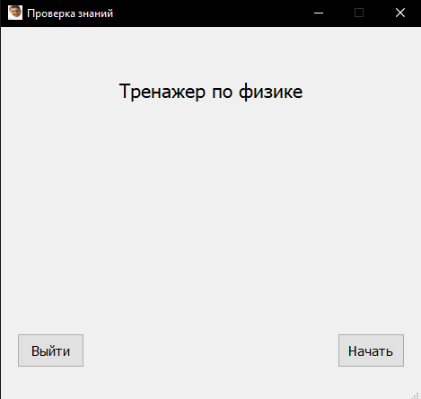
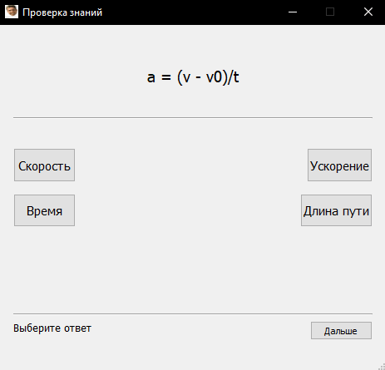
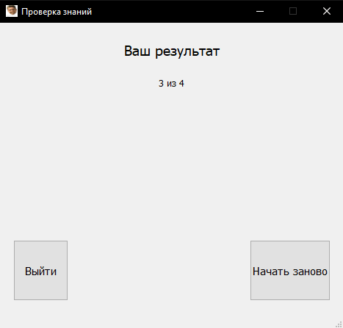
Интерфейс разработанного приложения

Slide 8
Результаты:
В конце работы было создано приложение-тренажер по физике с интерактивным интерфейсом

Slide 9
Планы по развитию проекта
Потенциальное изменение интерфейса
Перенос приложение на веб-портал
Добавление других типов задач

Slide 10
Перспективы проекта:
Перенос приложение на веб-портал
Расширение возможной базы задач

